Slide 1

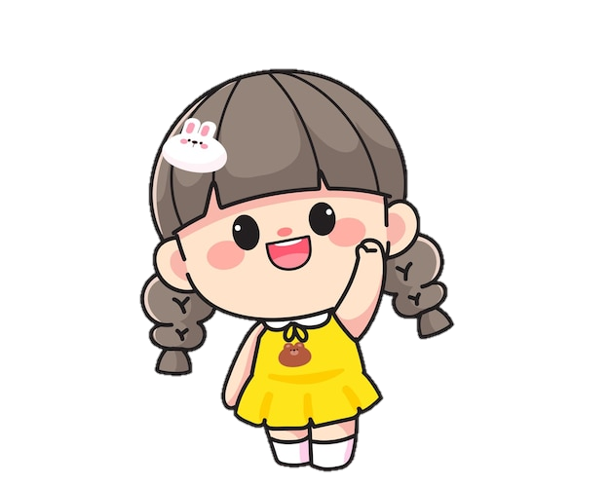

KHỞI ĐỘNG

Slide 2


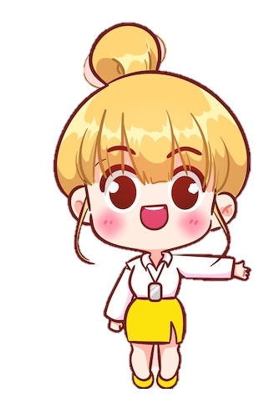


Cả lớp nghe 1 bài hát
về tình thầy trò
Chia sẻ cảm xúc của em khi nghe bài hát

Slide 3
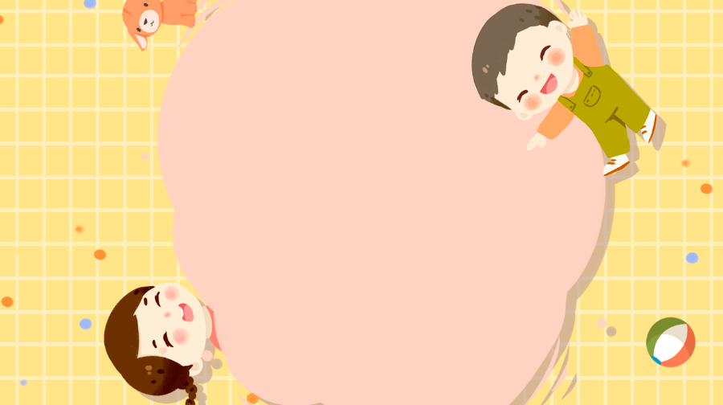


Tuần 10
TÂM SỰ THẦY TRÒ
Notes:
Khi học ở trường, bạn bè là những người rất quan trọng đối với em – học, chơi đều cần bạn. Vì thế, việc giải quyết các vấn đề liên quan đến tình bạn sẽ giúp cho em luôn có cảm xúc tích cực đối với bạn mình, với tập thể lớp của mình.

Slide 4


Slide 5


Hoạt động 1: Xem những hình ảnh các thầy cô đã từng dạy em

Slide 6
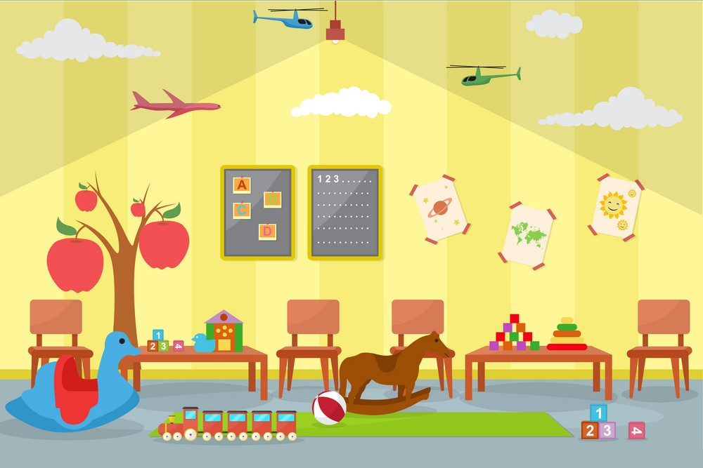

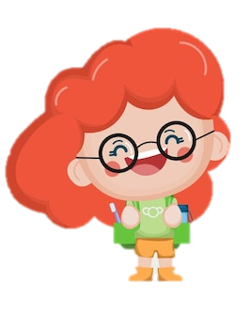


HS xem clip hoặc các tấm ảnh chụp các thầy cô
Gọi to tên thầy cô, nghe 1 bài hát, tượng ra mình ở thời điểm nào đó trong 4 năm qua hoặc tưởng tượng ra 1 thầy cô. Chia sẻ trước lớp.
Thảo luận nhóm

Slide 7


Sau 4 năm học chúng ta có nhiều kỉ niệm đẹp. Ki niệm đẹp không phải lúc nào cũng vui mà co stheer có cả những nỗi buồn , sự hiểu lầm, điều ấm ức, băn khoăn ,… Chúng ta có thể chia sẻ thêm về kỉ niệm này.

Slide 8

Chia sẻ những kỉ niệm về tình thây trò

Slide 9



Viết lên những tấm bìa trái tim tên một thầy cô từng dạy mà em yêu quý.
Chia sẻ với các bạn ấn tượng khó quên của mình về thầy cô.
Thảo luận nhóm

Slide 10
Trong cuộc đời này , ai cũng có một hoặc nhiều thầy cô mà mình yêu quý. Có câu “ Không thầy đố mày làm nên”. Chúng ta không bao giờ quên các thầy cô của mình. Tuy nhiên, trong cuộc cũng không thể tránh khỏi nhưng xlucs chúng ta không hiểu nhau. Vì đó, việc trò chuyện, tâm sự là cần thiết

Slide 11
LUYỆN TẬP

Slide 12


Slide 13



Viết ra những vấn đề có thể nảy sinh gữa thày và trò để suy nghĩ tìm ra cách giải quyết
Chuẩn bị bài tiếp theo

Slide 14






HĐTN

